Slide 1
Changement global et migrations environnementales
Intervention de François Gemenne
Professeur à l’Université de Liège, spécialiste en géopolitique de l’environnement, membre du GIEC et directeur du projet « Politiques de la terre à l’épreuve de l’Anthropocène » au Médialab de Sciences Po.
Conférences inter académiques Lettres-Histoire
Vendredi 24 janvier2020, Lycée léonard De Vinci- Levallois-Perret

Slide 2
2nde Bac Pro – programme de géographie Production mondiale et circulation des personnes, des biens et des informations | CAP – Programme de géographie Transports, mobilités et espaces urbains
Thème 2 : Une circulation croissante et diverse des personnes à l’échelle mondiale | Thème 1 : Transports et mobilités
circulations humaines des XVIe et XVIIIe siècles Les enjeux des circulations de personnes dans le monde la diversité des types de mobilité : (environnementales) | Les motifs de déplacement des personnes à l’échelle mondiale sont divers : travail, conflits, contraintes économiques, politiques ou environnementales, études, tourisme… Nombreuses conséquences sur les territoires et leurs habitants, notamment environnementales.
« comprendre le lien entre transport et changement climatique » « Connaître et comprendre les objectifs du développement durable tels que définis par l’UNESCO. » | « Comprendre les liens entre les formes de mobilité et le changement climatique (le changement climatique comme facteur de mobilités nouvelles et remise en cause de certaines mobilités). »

Slide 3
les ODD : simple toile de fond ou levier d’action ?
.
.
.
Catastrophes naturelles, recherche d’un meilleur confort, exode rural? clarifier ce qu’on entend par migration Environnementale
Quelle articulation des causes environnementales , politiques, socio-économiques, psychologiques ? mettre à jour l’aspect multicausal de ces migrations
Questionner le statut de déplacé /réfugié climatique

Slide 4
Terminale - Programme de géographie Les hommes face aux changements globaux
Thème 1 : L’accès aux ressources pour produire, consommer, se loger et se déplacer | Thème 2 : Les sociétés et les risques : anticiper, réagir, se coordonner et s’adapter.
la pression sur les ressources (ressources minérales, énergétiques, forestières, hydrauliques par exemple) s’amplifie et explique certains conflits d’usage. L’utilisation croissante de ressources non renouvelables et leur raréfaction, l’accélération de l’érosion de la biodiversité et le changement climatique De nouvelles formes d’habiter De nouveaux modes de vie et de mobilités De nouveaux modes de production et de consommation à inventer | Les sociétés sont confrontées à des risques* divers et systémiques* : risques naturels et technologiques mais aussi sanitaires, économiques, géopolitiques, militaires et environnementaux; le risque climatique* se traduit sous des formes différentes en divers lieux du monde. Les rôles des différents acteurs (puissances publiques, citoyens, ONG, entreprises) Les politiques de prévention*, d’éducation aux risques et de gestion de crise*. Les capacités d’adaptation* des hommes, des territoires, des sociétés
Analyser un conflit d’usage autour d’une ressource Imaginer, en groupe, un projet d’aménagement concerté lié à une ressource et répondant aux défis sociétaux | Situer un risque climatique dans son contexte et justifier l’organisation de sa gestion. Analyser le traitement médiatique d’un aléa ou d’un risque et dégager les limites de ce traitement.

Slide 5
Quelles solutions rechercher pour un monde plus durable face aux changements globaux ?
Les enjeux sur nos modes d’habiter, nos mobilités, nos modes de production, de consommation, de gouvernance : quel impact du changement climatique ?
L'aspect multiforme de ces changements qu’on ne peut réduire au seul changement climatique : quelle approche systémique ?
Constats des changements imprimés aux écosystèmes par l'anthropisation : une ère de l’Anthropocène ?

Slide 6
Cerner les composantes d’un déplacement :
- l’espace (des allers simples, des allers-retours, des circulations, des distances courtes, longues, des trajets avec ou sans étapes…)
- le temps (durées et fréquences diverses),
- l’organisation (les moyens de transports mobilisés)
la motivation ( entre désirs et contraintes)
2016

Slide 7
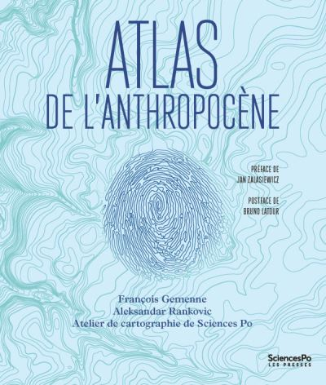
Changement climatique, érosion de la biodiversité, évolution démographique, urbanisation, pollution atmosphérique, détérioration des sols, catastrophes naturelles, accidents industriels, crises sanitaires, mobilisations sociales, sommets internationaux… Voici le premier atlas réunissant l’ensemble des données sur la crise écologique de notre temps.
Présentation de l’éditeur, Presses de Sce Po
Aout 2019
2019

Slide 8
Changement global et migrations environnementales
Intervention de François Gemenne
Professeur à l’Université de Liège, spécialiste en géopolitique de l’environnement, membre du GIEC et directeur du projet « Politiques de la terre à l’épreuve de l’Anthropocène » au Médialab de Sciences Po.
Conférences inter académiques Lettres-Histoire
Vendredi 24 janvier2020, Lycée léonard De Vinci- Levallois-Perret

